Slide 1
Xөсөг трейд XК-н 2016 оны үйл ажиллагааны тайлан

Slide 2
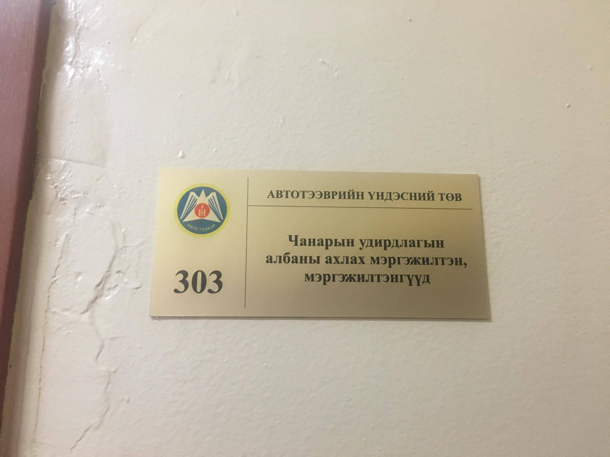
Чанарын удирдлагийн алба

Slide 3
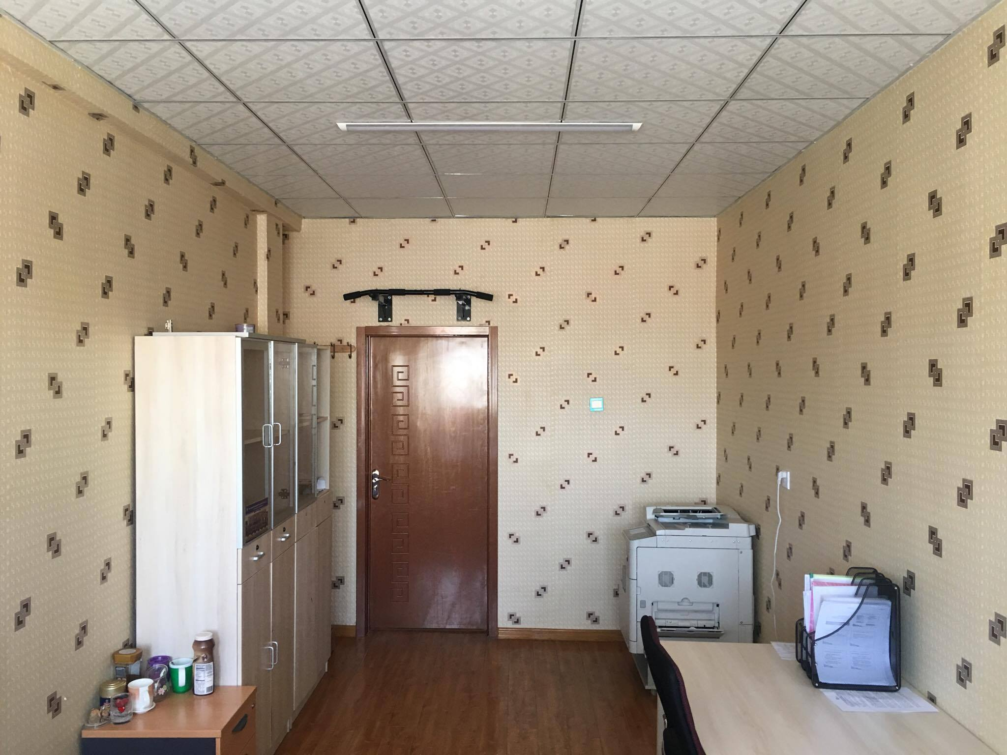
АТҮТ Чанарын удирдлагын алба

Slide 4
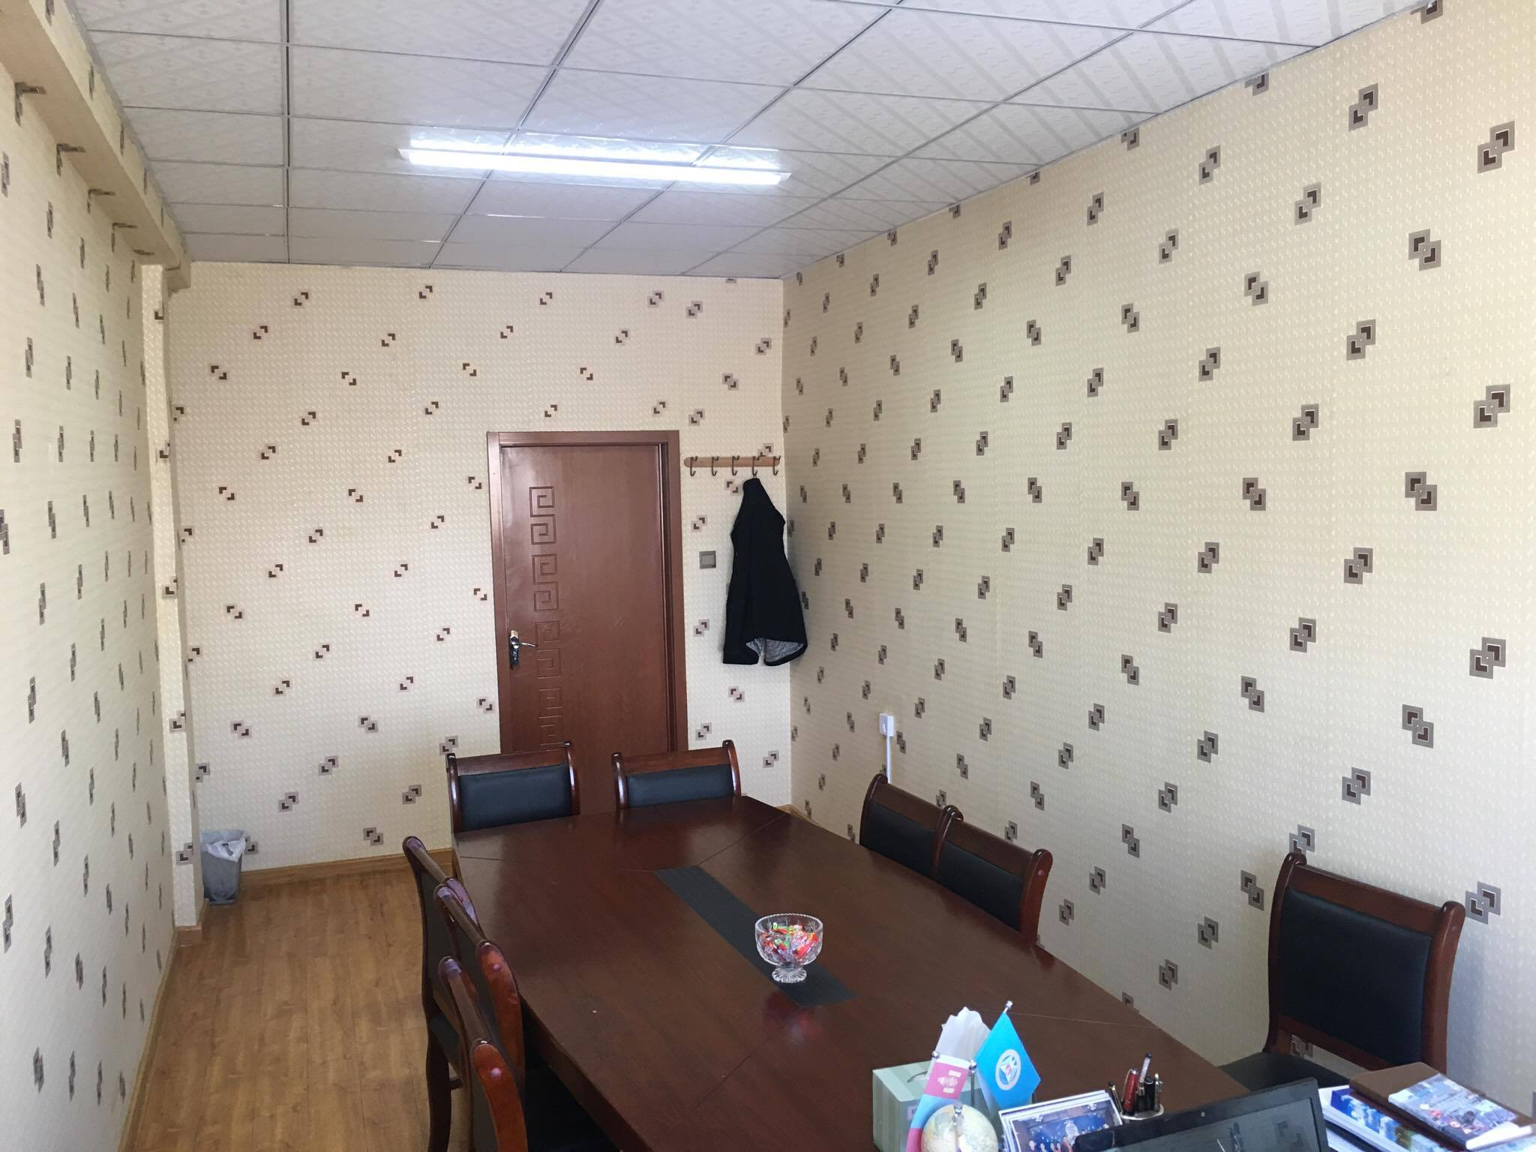
АТҮТ Чанарын удирдлагын алба

Slide 5
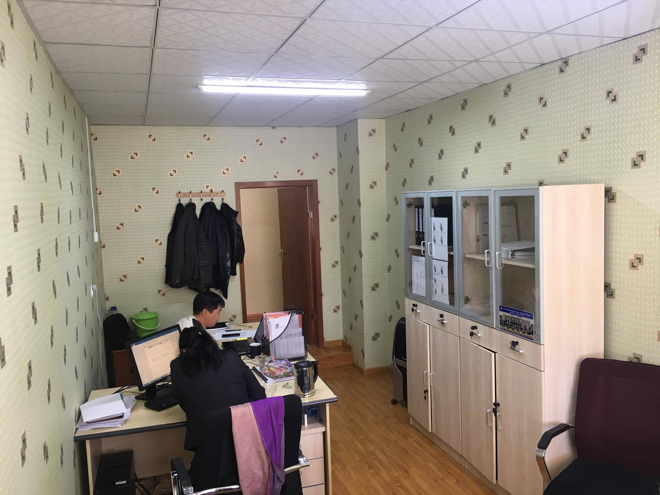
АТҮТ чанарын удирдлагын алба

Slide 6
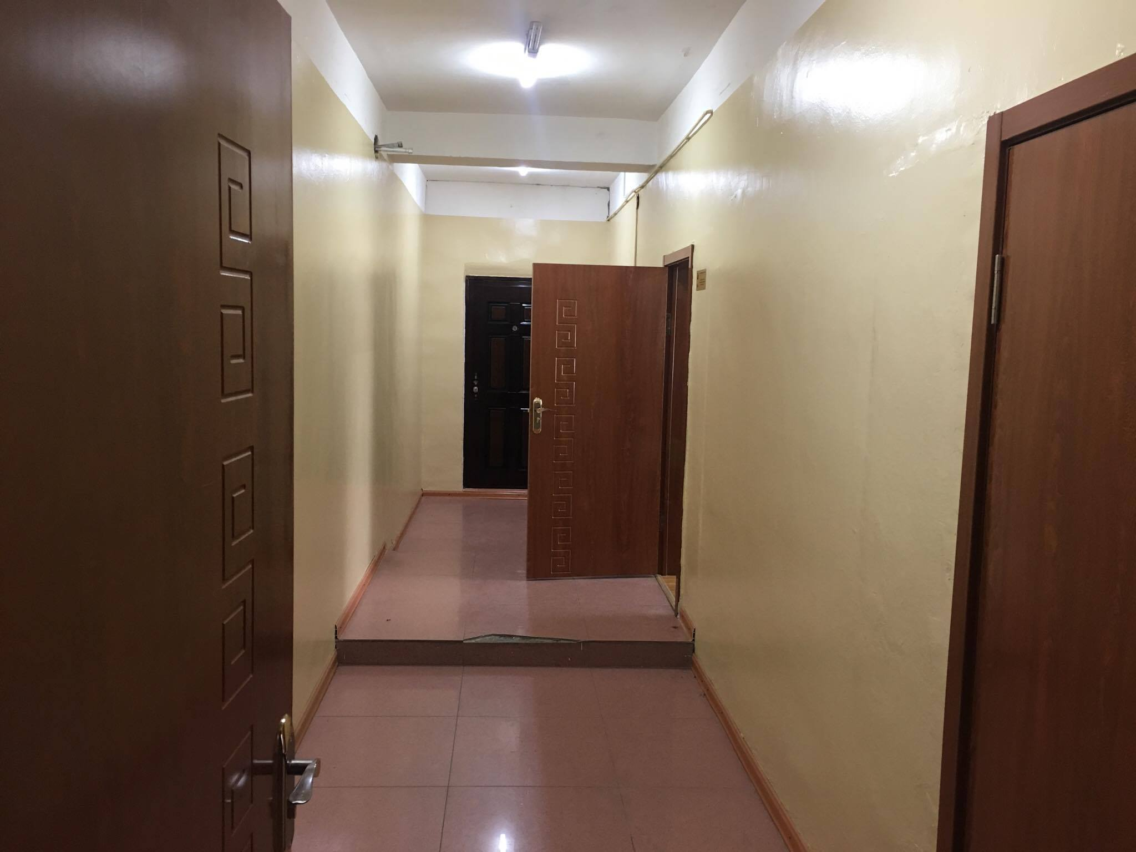
АТҮТ Чанарын удирлагын алба

Slide 7
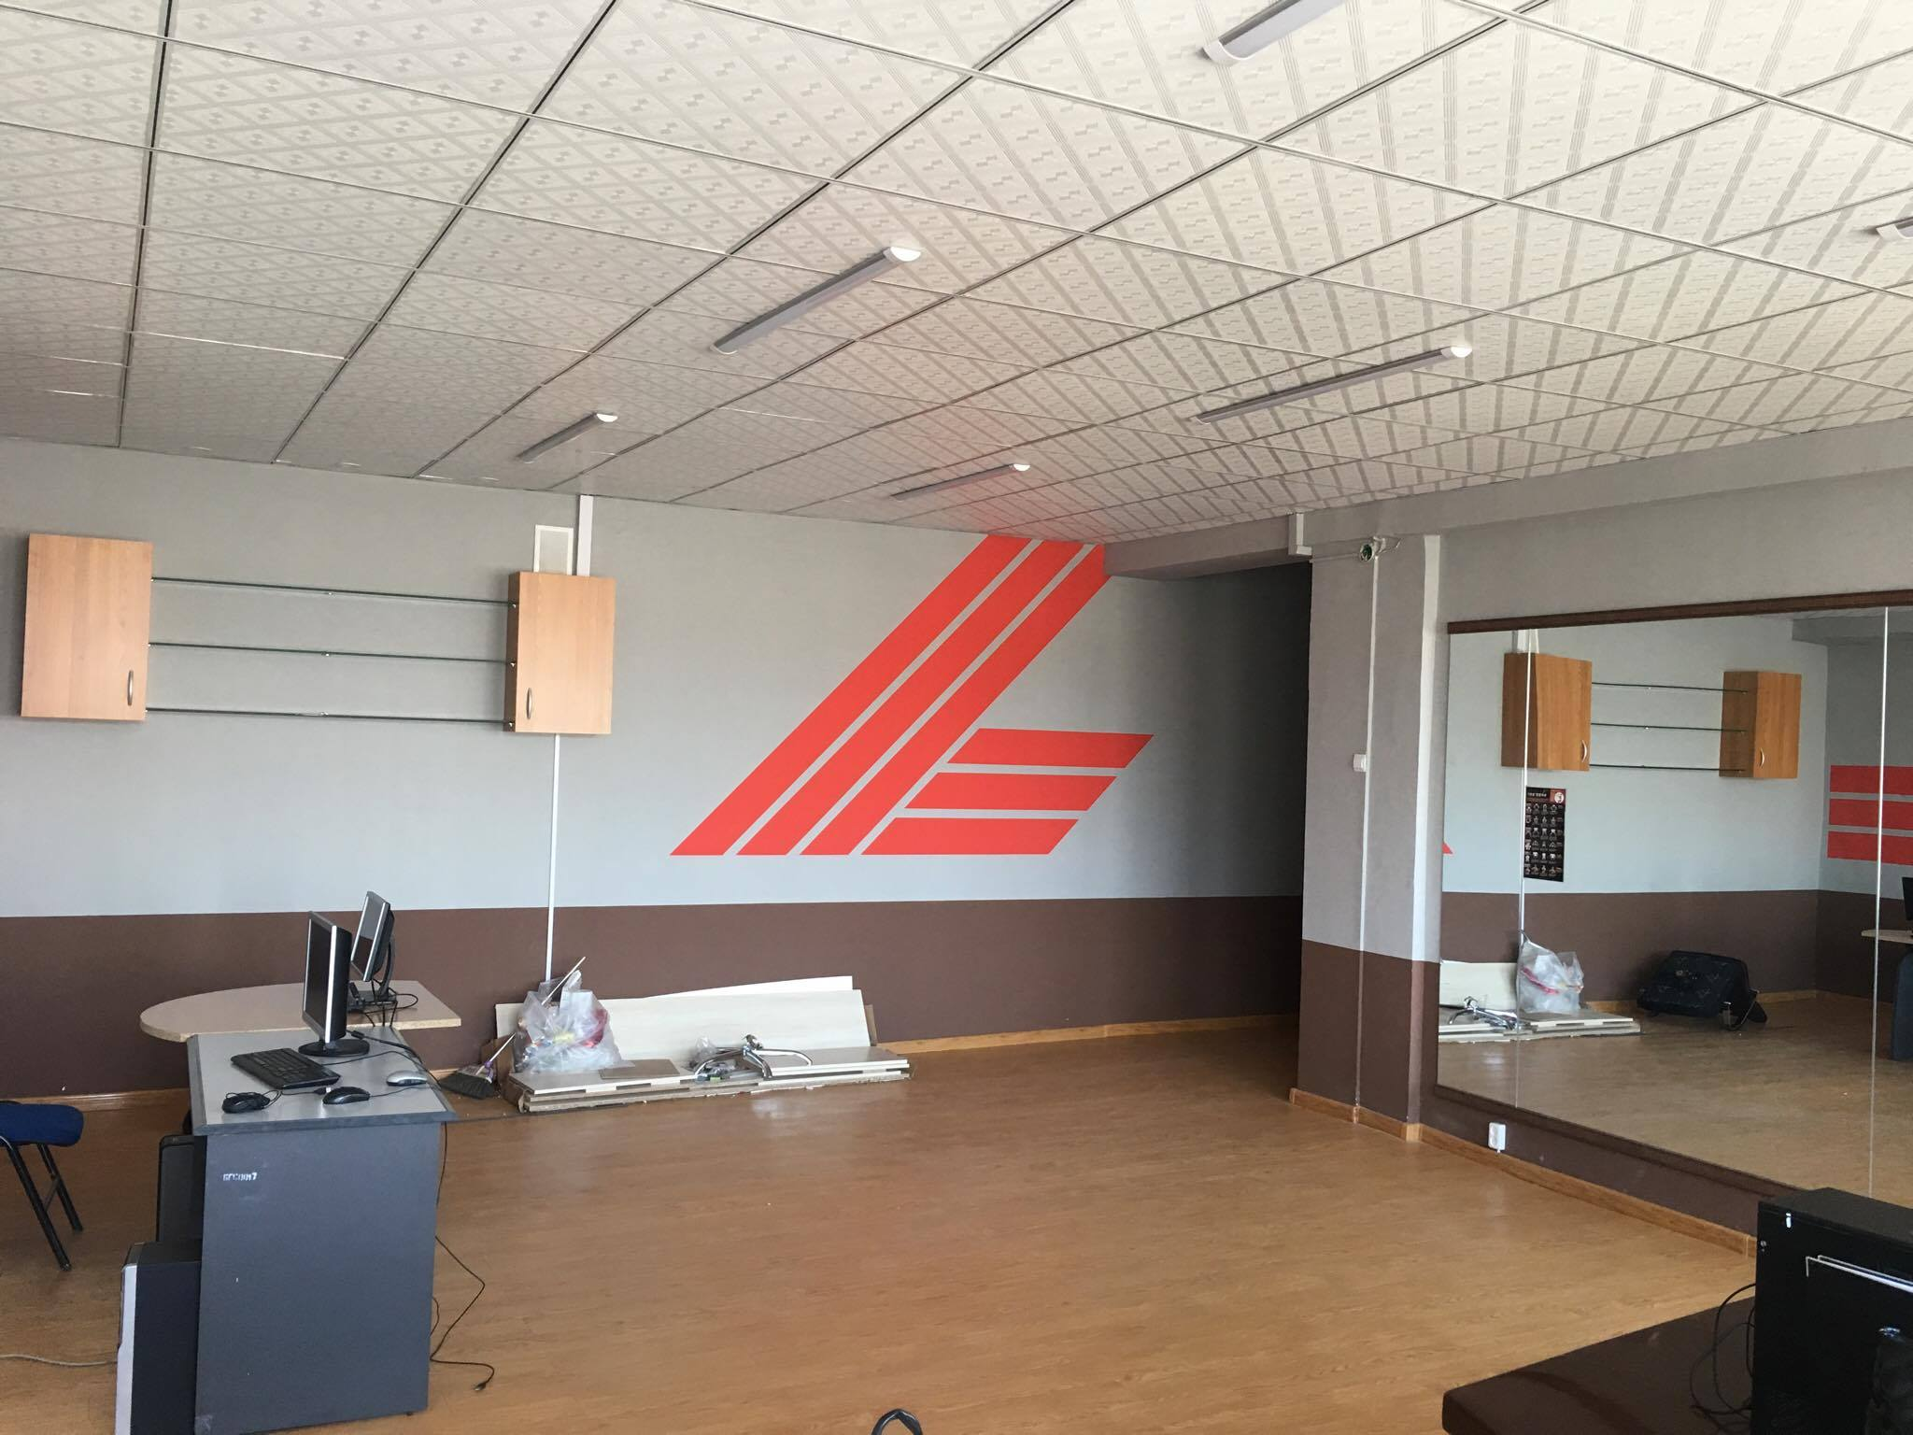
Спорт заалны өрөөг АТҮТ өгсөн байдал

Slide 8
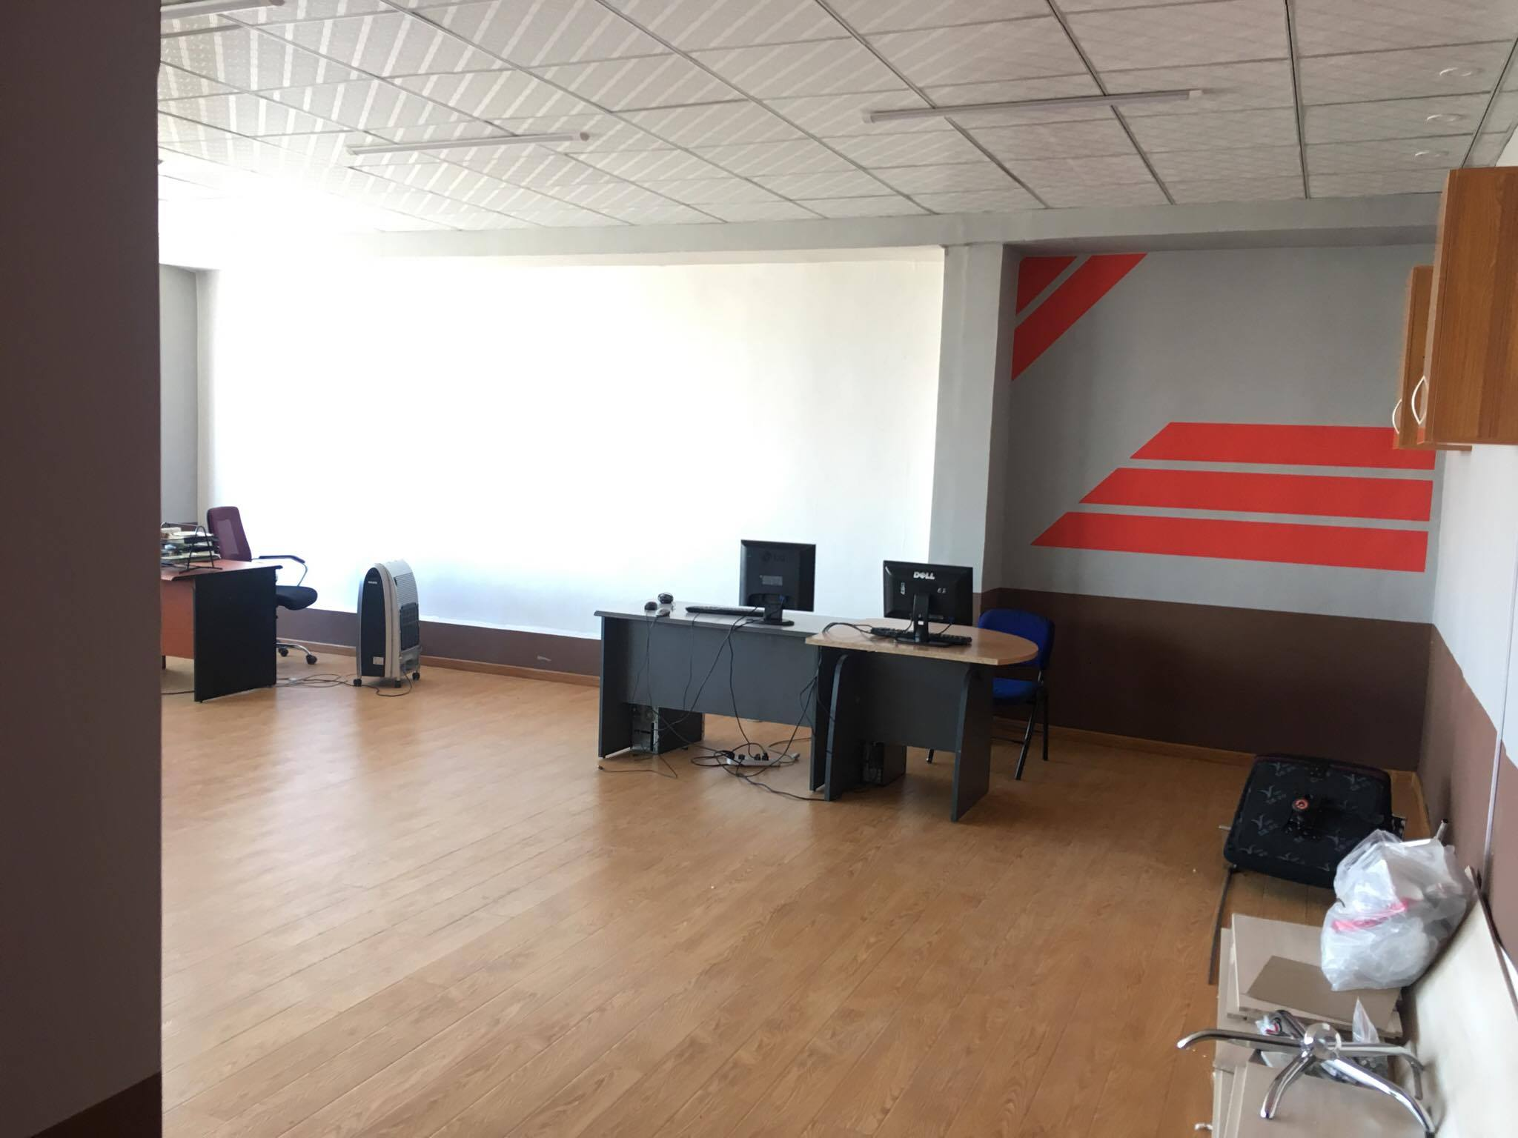
АТҮТ стандарт хэмжил зүйн хэлтэс

Slide 9
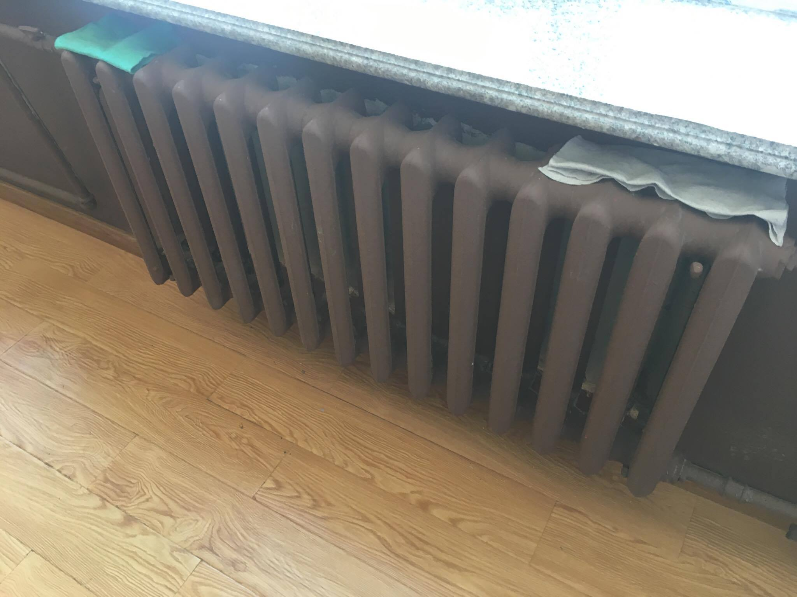
Спорт заалны дулааны асуудлыг шийдсэн байдал

Slide 10
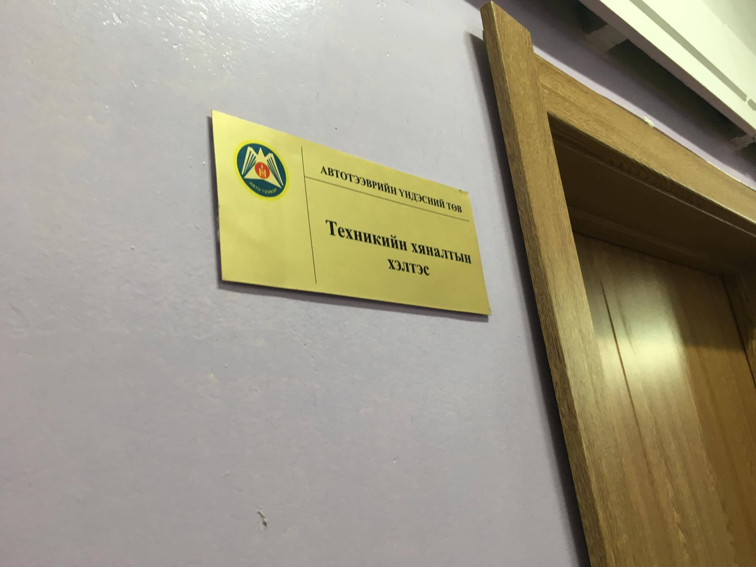
Теxникийн xяналтын xэлтэс

Slide 11
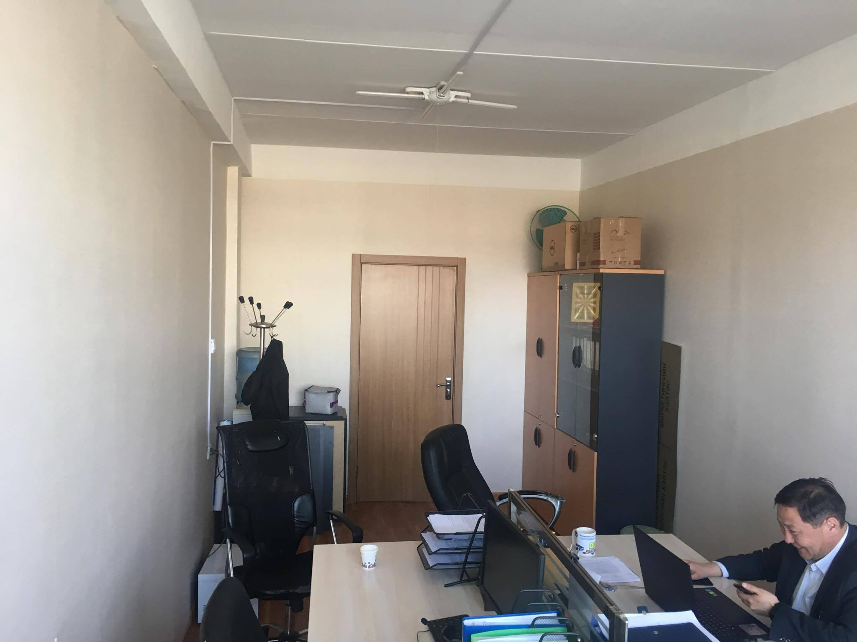
Техникийн хяналтын хэлтсийн мэргэжилтэний өрөө

Slide 12
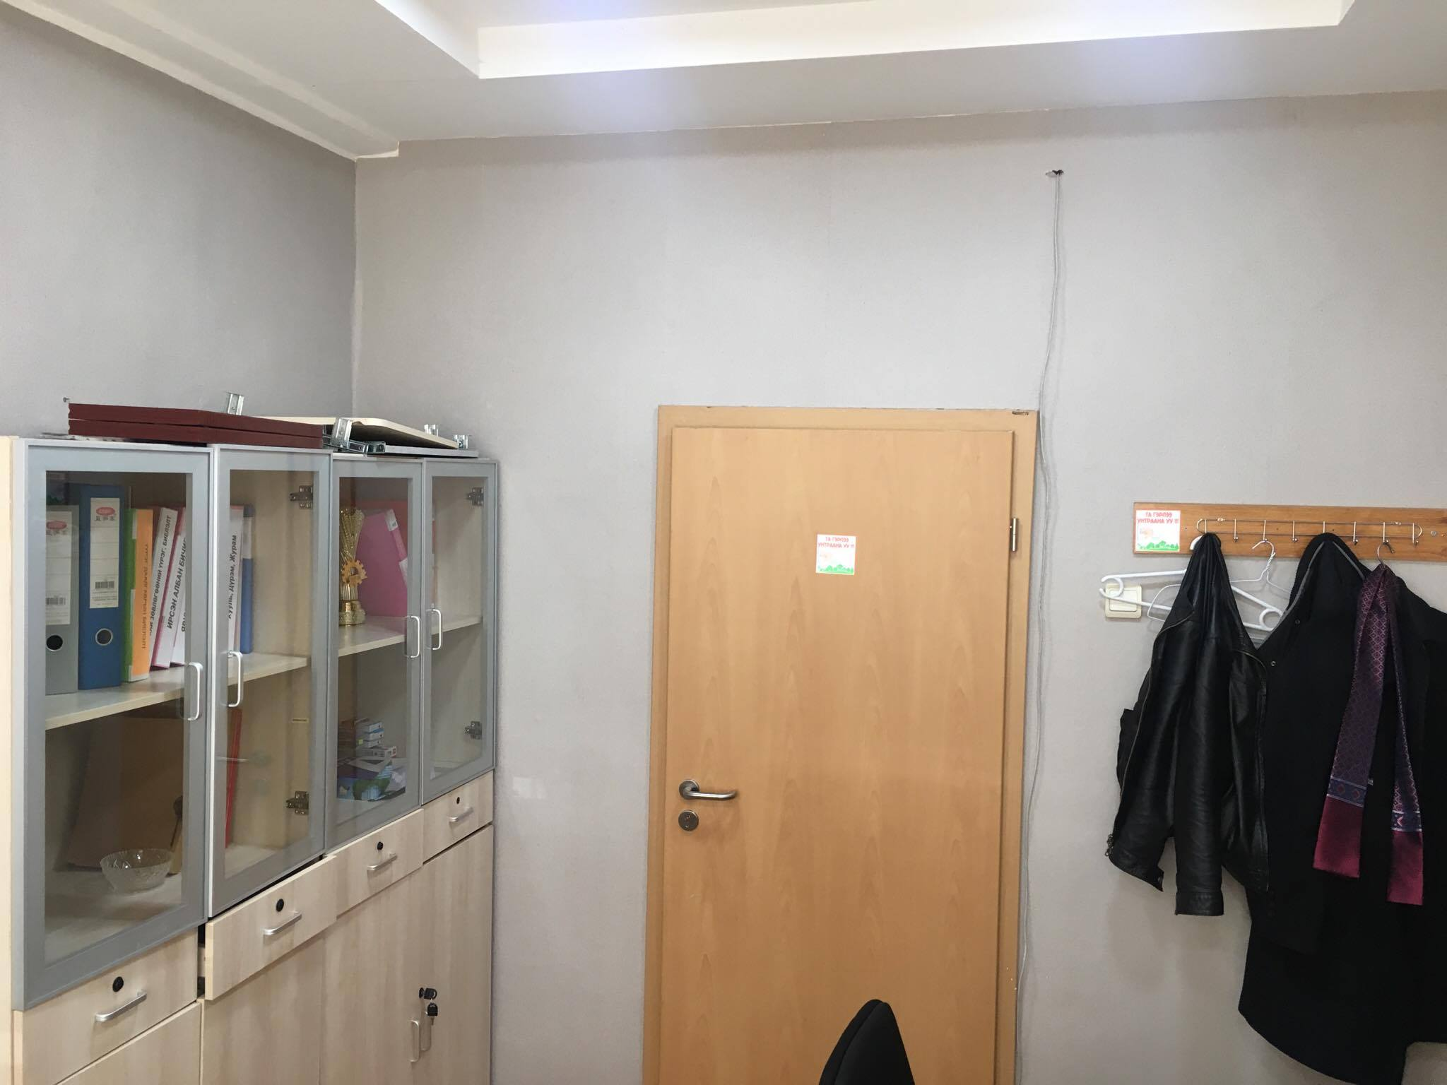
Авто үйлчилгээний хэлтсийн ахлах мэргэжилтэний өрөө

Slide 13
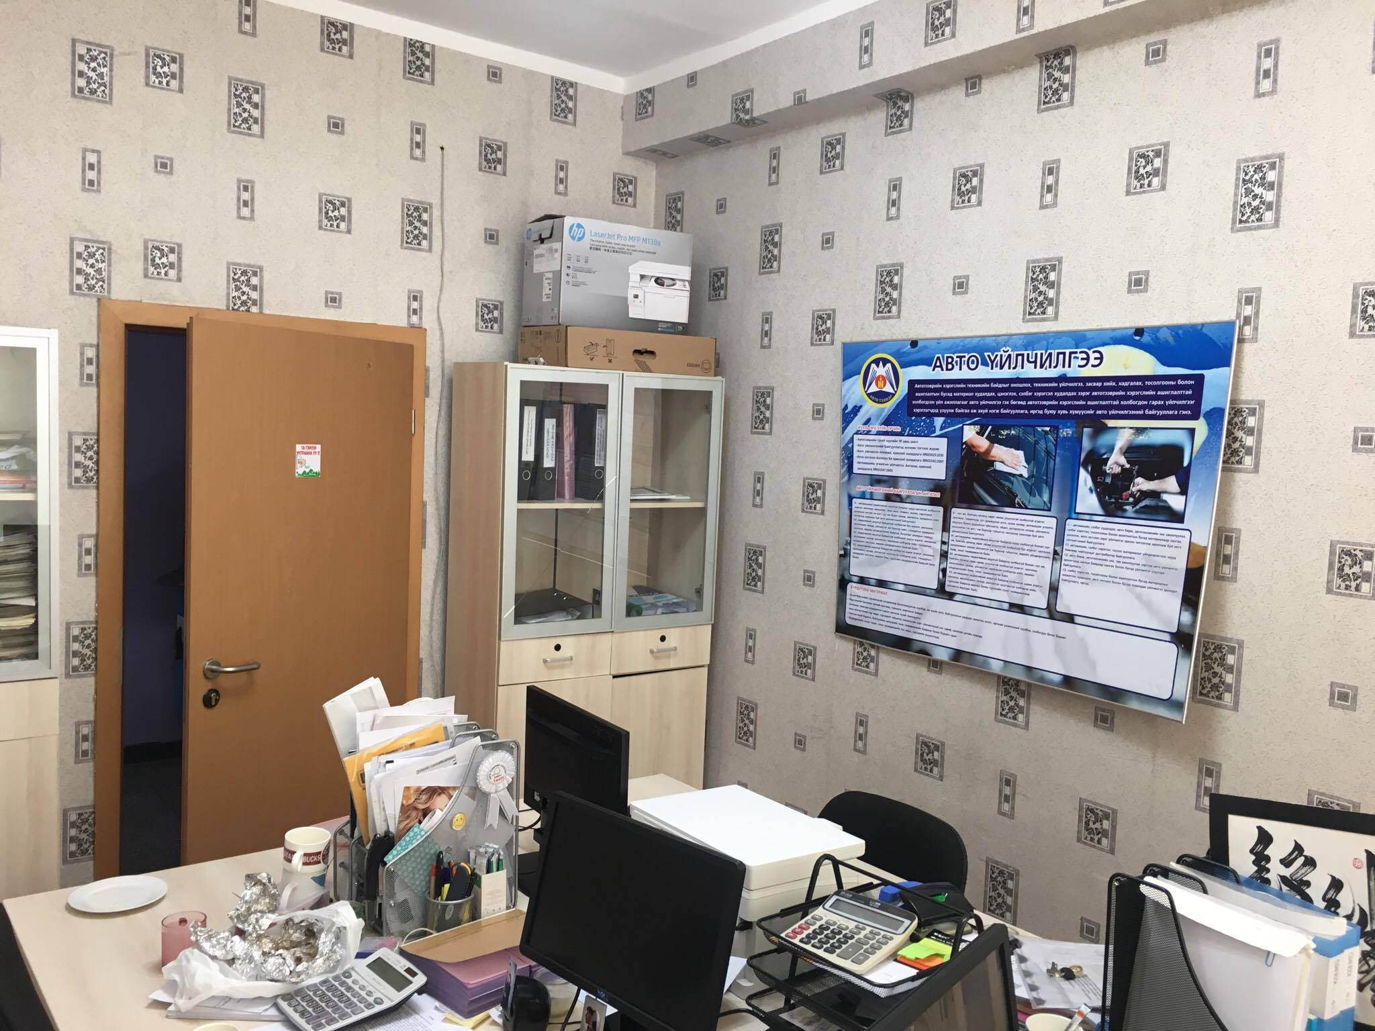
Авто үйлчилгээний хэлтсийн мэргэжилтэнгүүдийн өрөө

Slide 14
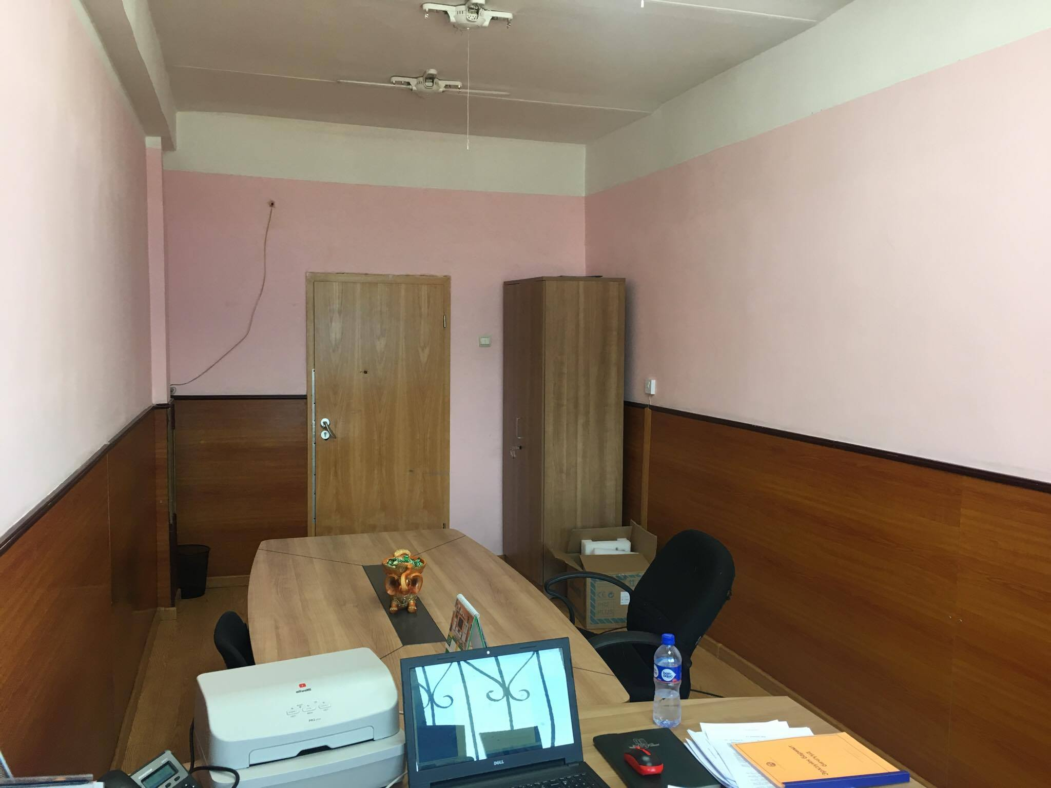
Авто үйлчилгээний хэлтсийн даргын өрөө

Slide 15
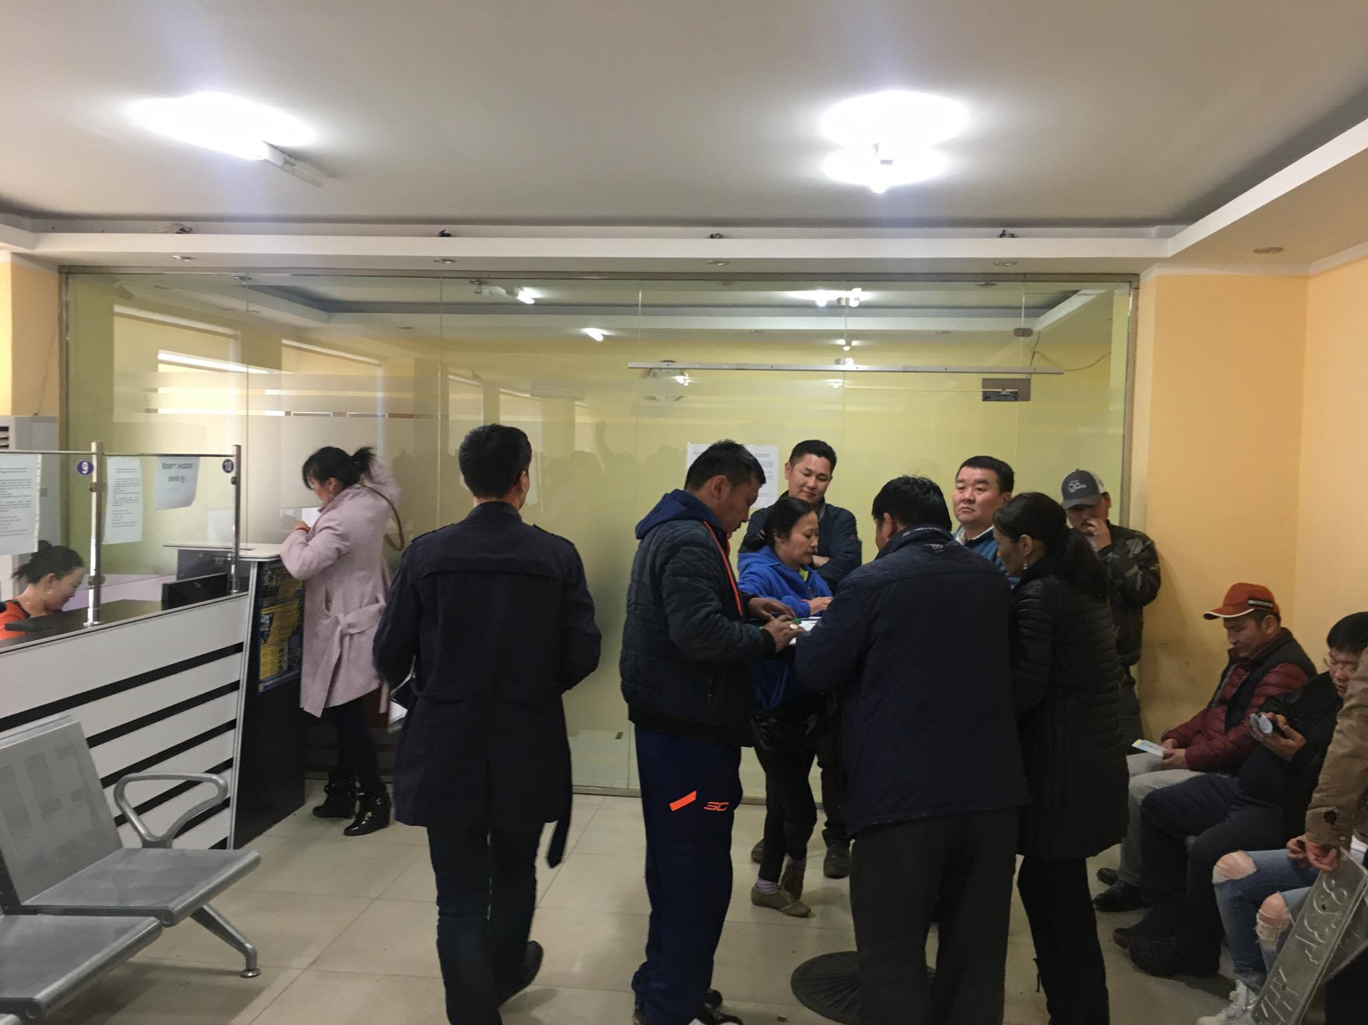
Тоо бүртгэлийн xэлтсийн аxлаx мэргэжилтэнд зориулсан өрөө

Slide 16
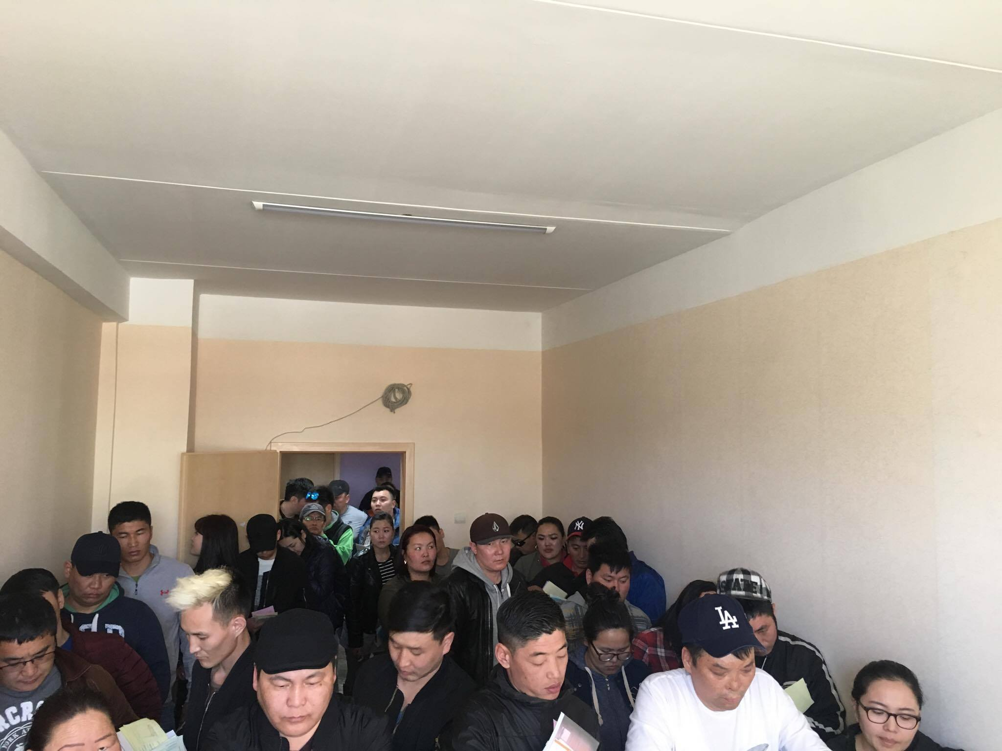
Нийслэлийн татварын газрын БГД салбар

Slide 17
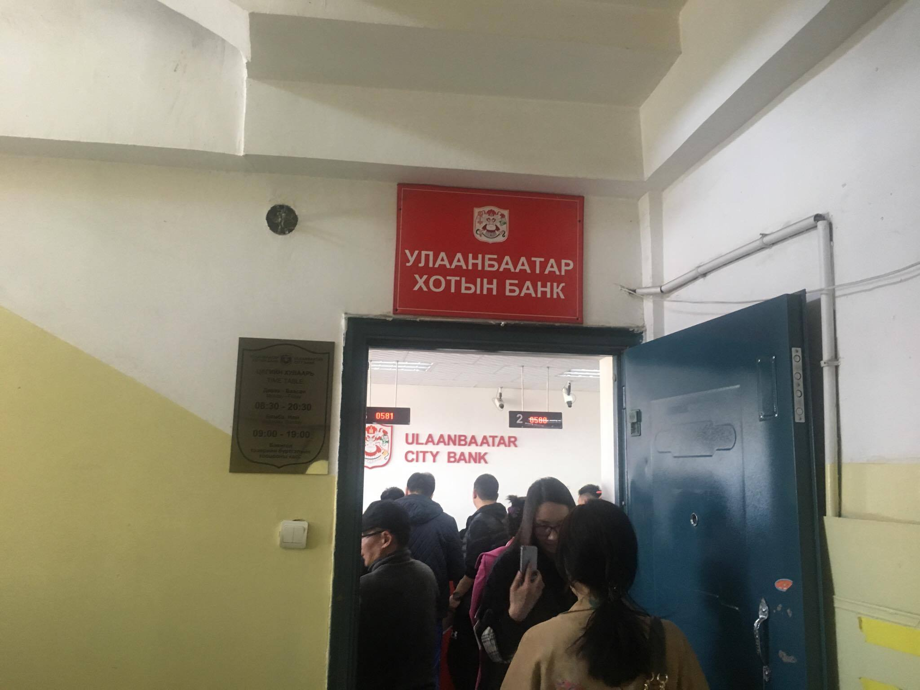
Улаанбаатар хотын банк

Slide 18
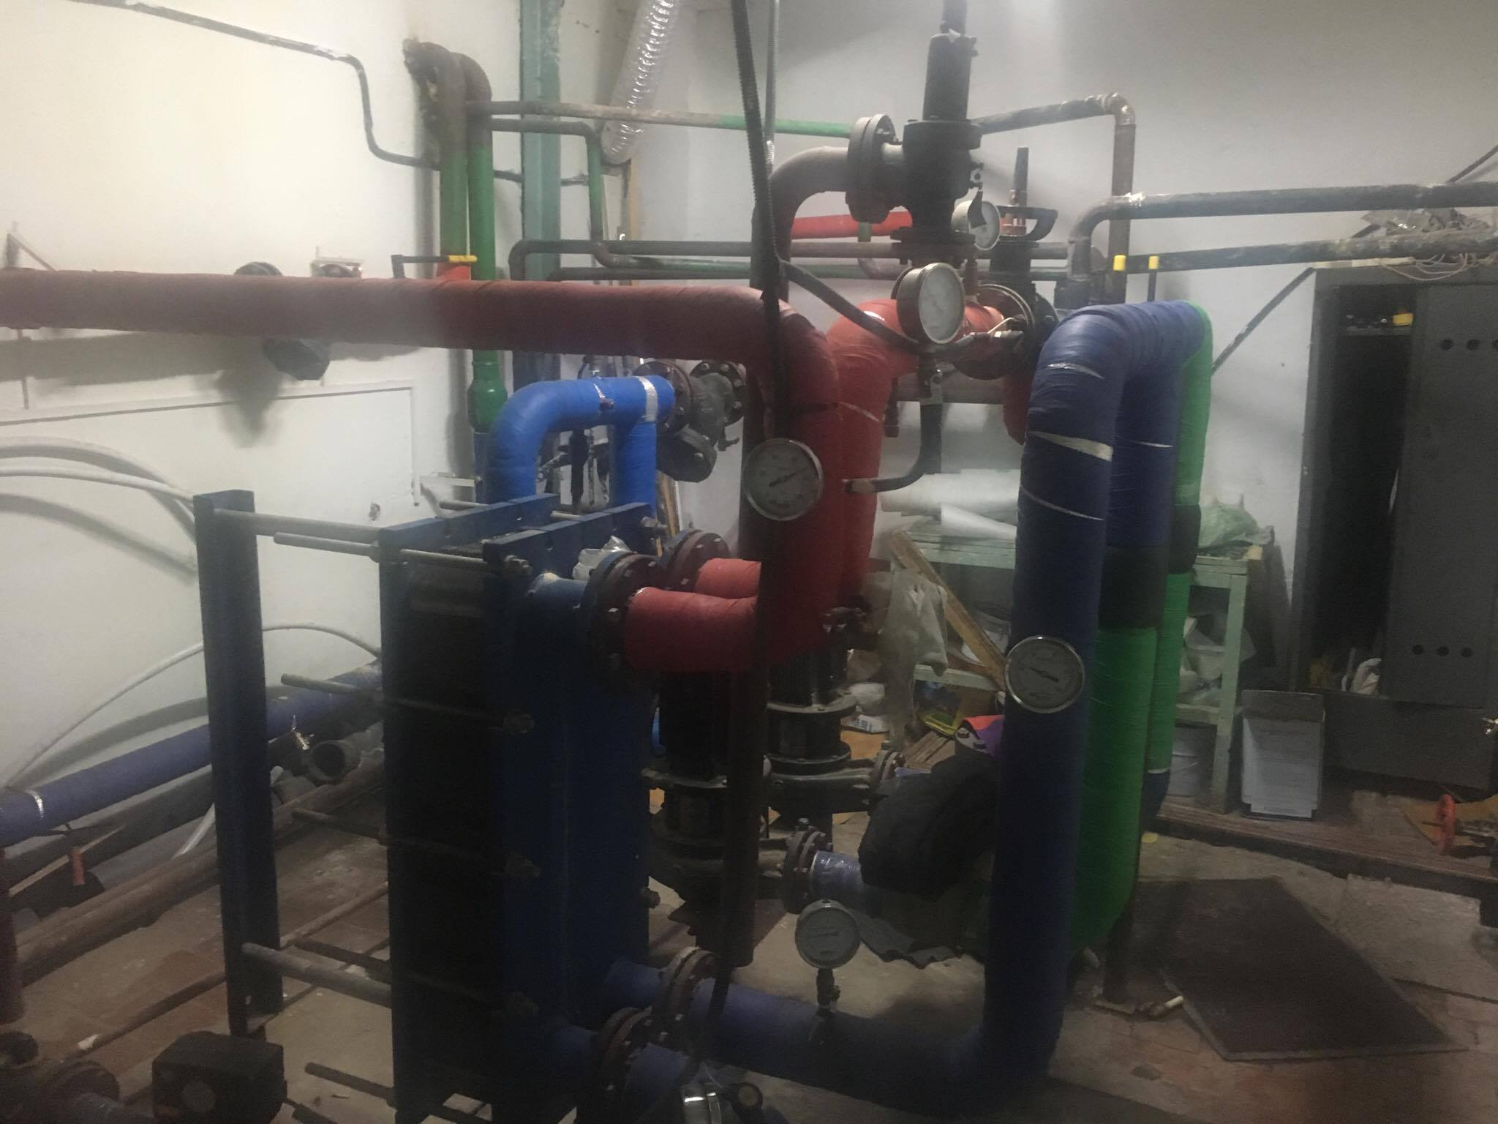
Дулааны узелийн тоног төxөөрөмж

Slide 19
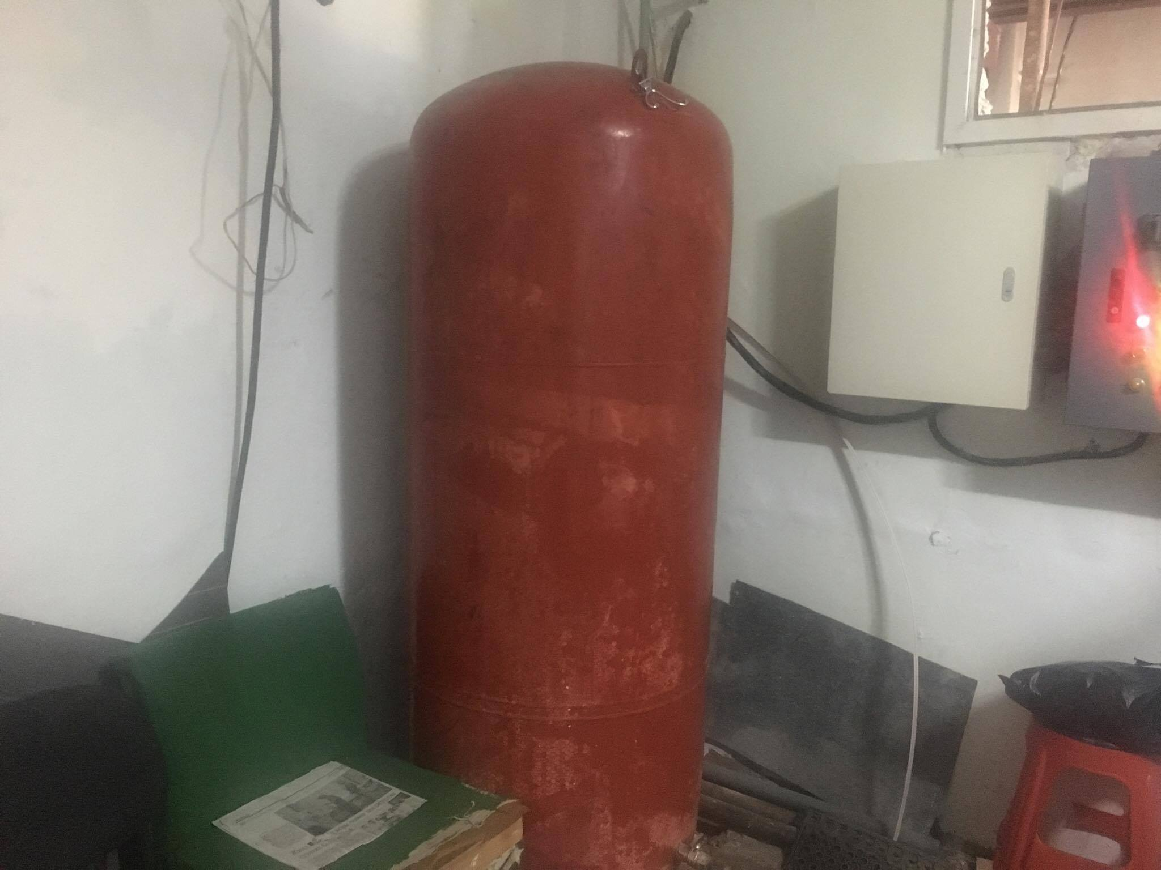
Аваарын хийн баллон

Slide 20
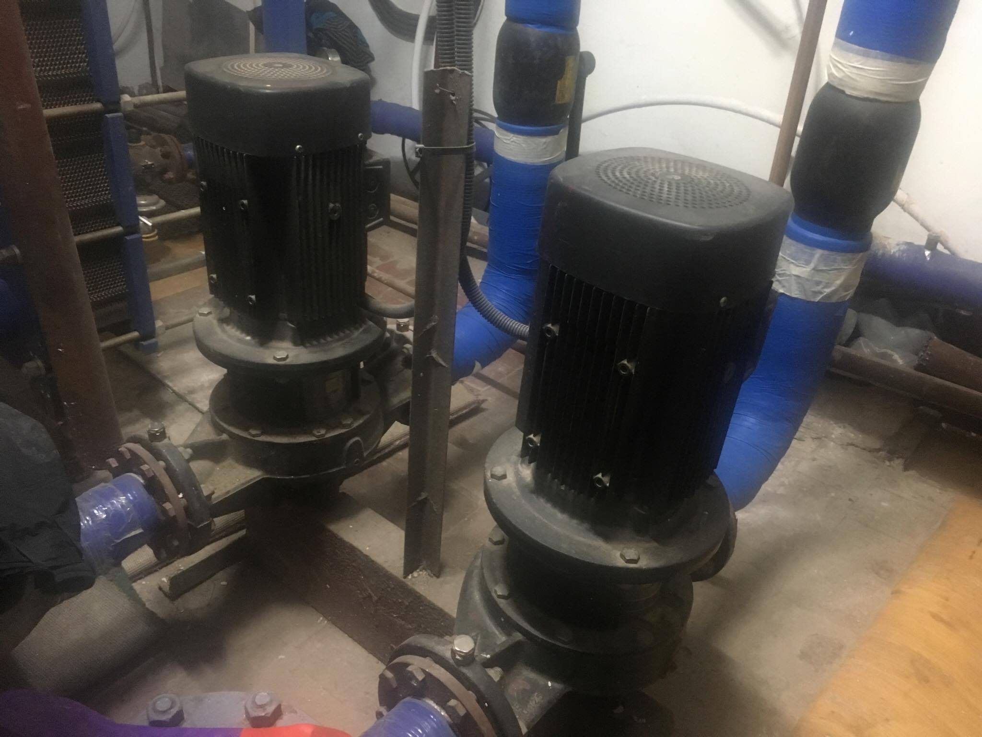
Дулааны эргэлтийн насос

Slide 21
2016 оны нийт орлого зарлагын тайлан
Д/д | Орлого, зарлага | 2015 он | 2016 он
1 | Орлого | 194 818 200 | 251 961 900
2 | Зарлага | 263 127 900 | 238 608 600
3 | Газрын төлбөр | 30 000 000 | 11 000 000
4 | Албан татвар,төлбөр хураамж | 11 593 600 | 1 490 200
5 | Сонин сэтгүүл | 83 200
6 | Бичиг хэрэг | 385 400
7 | Ашиглалтын зардал | 78 964 000 | 63 690 400
8 | Элэгдэл хорогдол | 22 960 000 | 22 972000
9 | Цалин | 66 684 600 | 110 432 800
10 | Засварын зардал | 17 617 400 | 20 379 600
11 | НДШ | 4 436 800 | 8 643 600
12 | Бусад | 30 402 900
 | Нийт ашиг | -68 309 700 | 12 018 000

